Slide 1

Государственное бюджетное учреждение
дополнительного профессионального образования
«Ставропольский краевой институт развития образования, повышения квалификации и переподготовки работников образования»
ПРАКТИКА ИСПОЛЬЗОВАНИЯ СОВРЕМЕННЫХ ОБРАЗОВАТЕЛЬНЫХ ТЕХНОЛОГИЙ НА УРОКАХ ЕСТЕСТВЕННО-НАУЧНОГО ЦИКЛА
Фоменко Ирина Анатольевна,
учитель биологии и химии
МОУ СОШ № 12
г. Новоалександровска

Slide 2


Slide 3

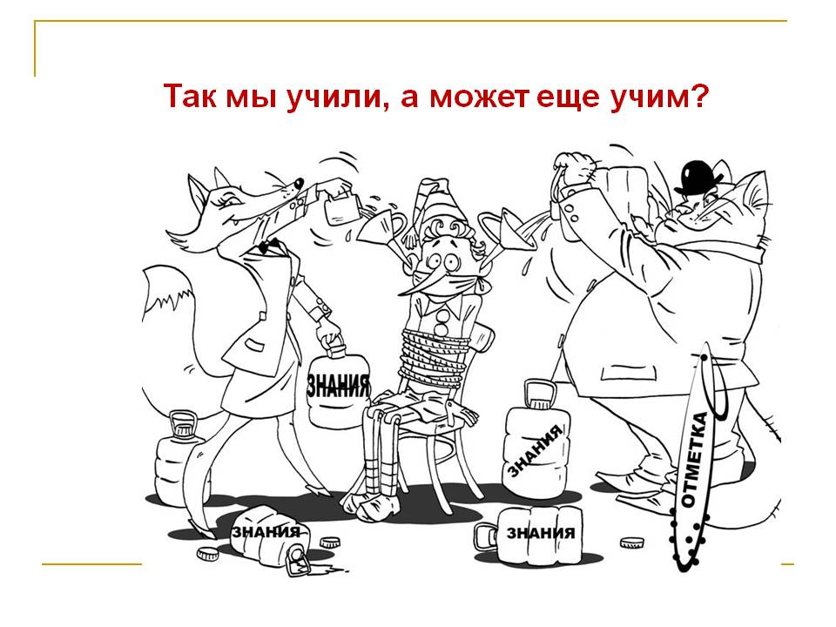
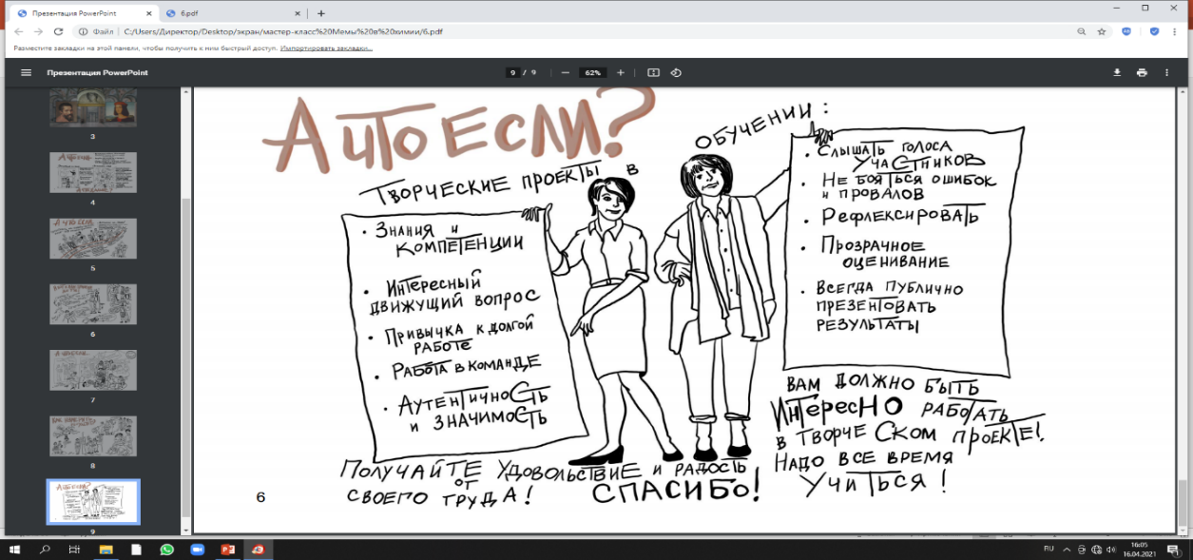
«ОБРАЗОВАНИЕ – ЭТО НЕ ПОДГОТОВКА К ЖИЗНИ,
А САМА ЖИЗНЬ» Джон Дьюи
Доставляются ученику в готовом виде
Находятся где-то там
Знания по разным предметам не пересекаются
Только учитель представляет структуру знания
«Учитель - тот, кто учит»
Знания -основа деятельности
Недостаточные, неопределенные, противоречивые знания
Избыточные или ненужные для решения конкретной задачи
Требующие использования предметов в необычной функции
«Учитель - тот, у кого учатся»

Slide 4
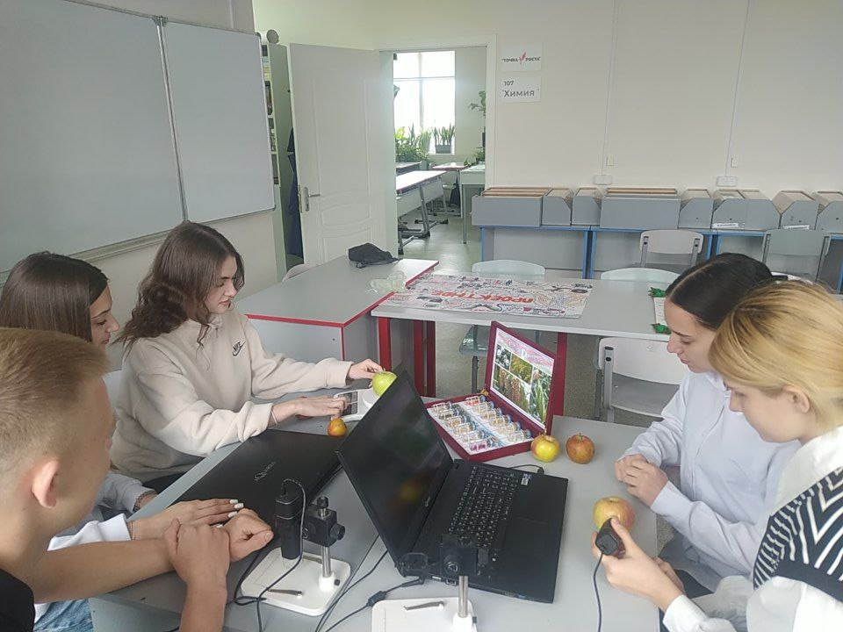
?
ПОЧЕМУ ПРОЕКТНОЕ ОБУЧЕНИЕ
Идея проекта всегда связана с реальной жизнью
Собственное исследование, комплексный подход
Развиваются мыслительные навыки
Проект всегда ориентирован на ученика
Проектная работа способствует
самовыражению
Формирует мультипредметность
Участие в проекте позволяет
получить реальный результат

Slide 5
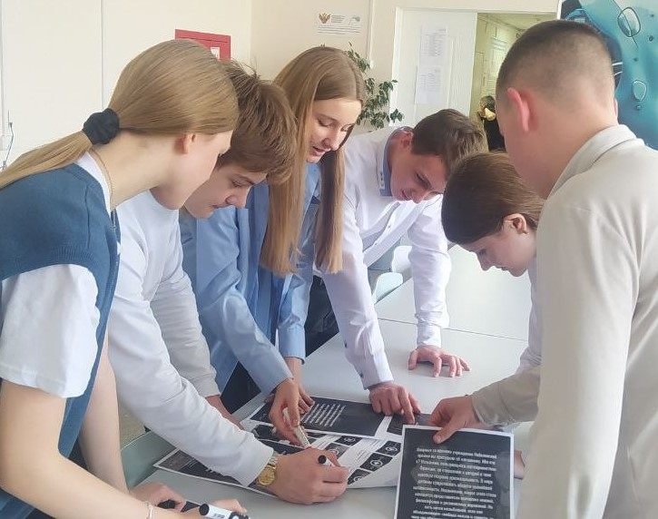
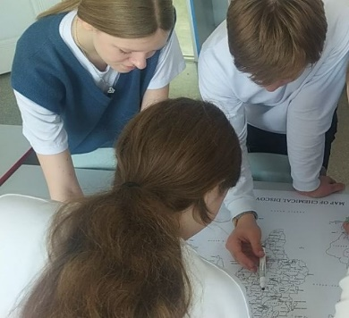
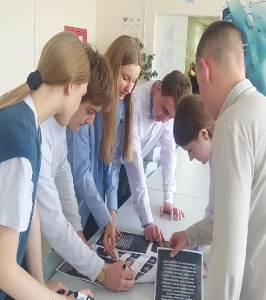
ПРИНЦИПЫ ПРОЕКТНОЙ ДЕЯТЕЛЬНОСТИ
1
2
2
Прозрачность и взаимное уважение: ясное понимание целеполагания, этапов, задачи, норм общения, ожидаемых результатов и критериев оценк.
Поддержка и наставничество: возможность отслеживания хода работы: на каком этапе находится проект, как продвигаются учащиеся, требуется ли им корректировка
3
Адаптивность и корректировка:
Учитель и ученики постоянно сверяются с планом достижения цели и при необходимости вносят изменения

Slide 6
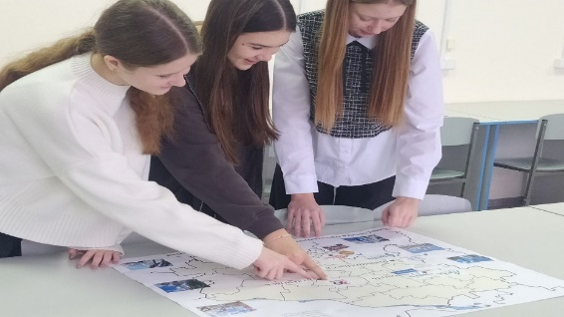
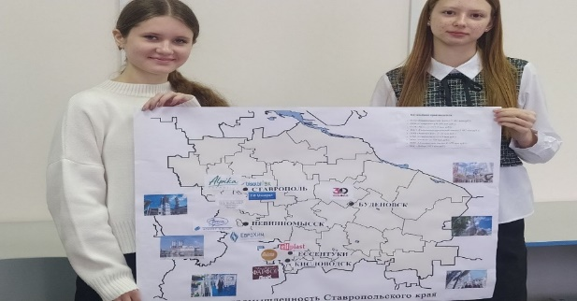
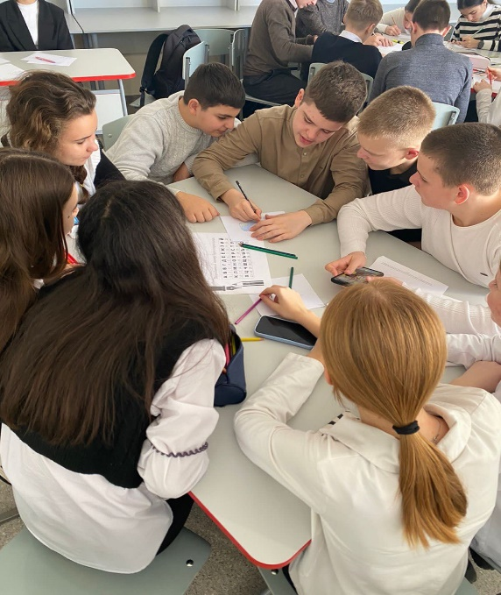
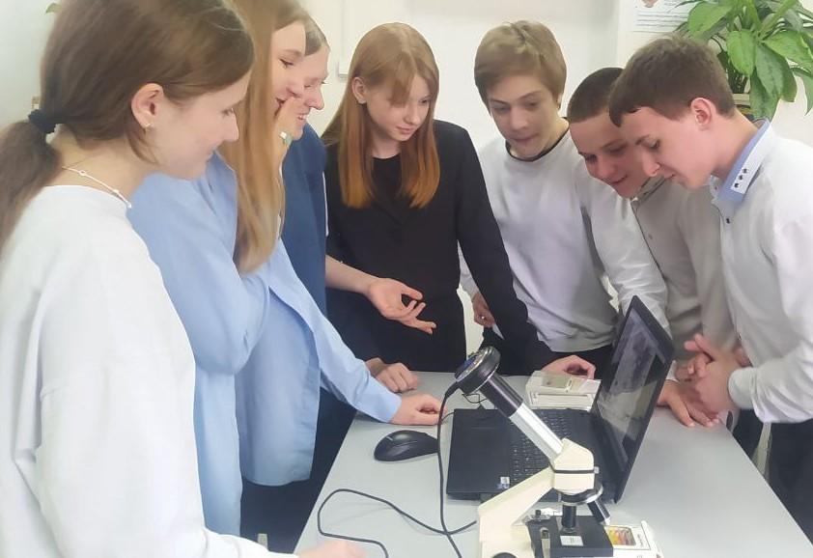
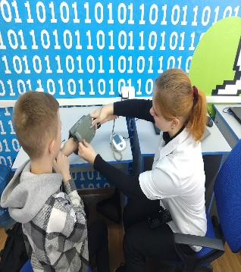
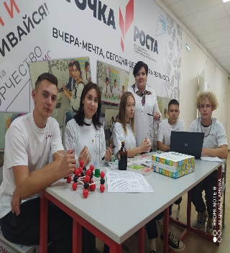
ЭТАПЫ РАБОТЫ НАД ПРОЕКТОМ
1 этап
Формулирование идеи учебного проекта
2 этап
Подготовка к командной работе
3 этап
Формирование команд
4 этап
Получение проектного задания
5 этап
Самостоятельная разработка проекта
6 этап
Рефлексия и адаптация

Slide 7
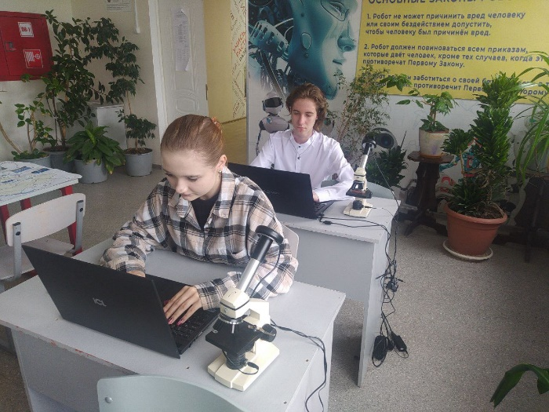
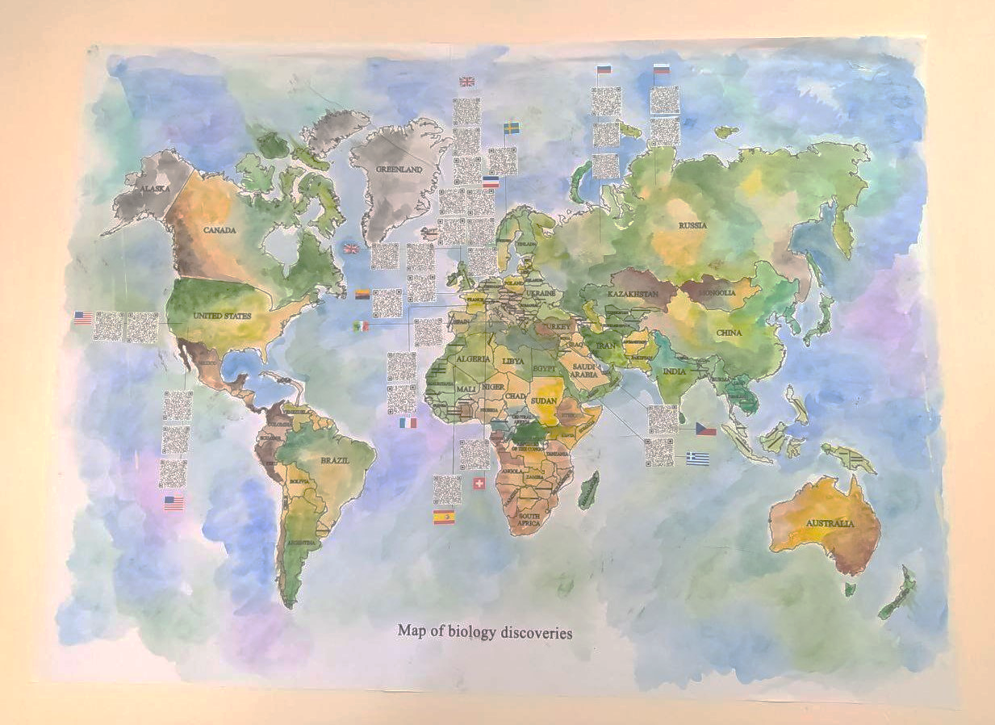
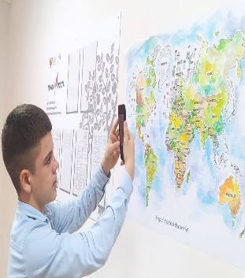
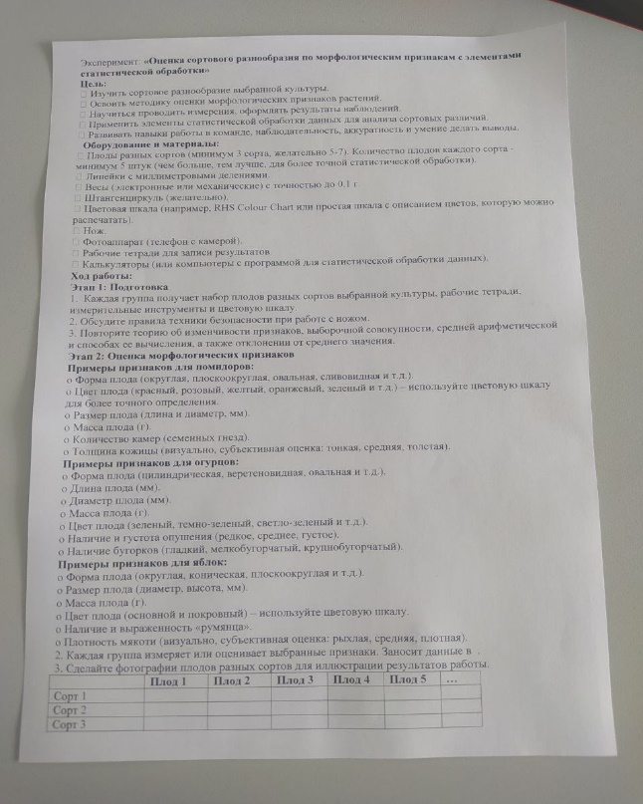
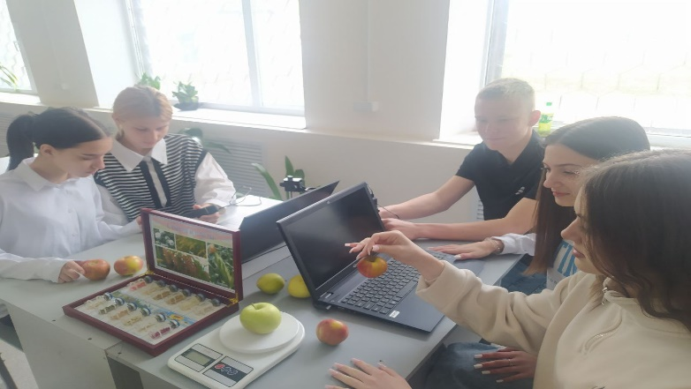
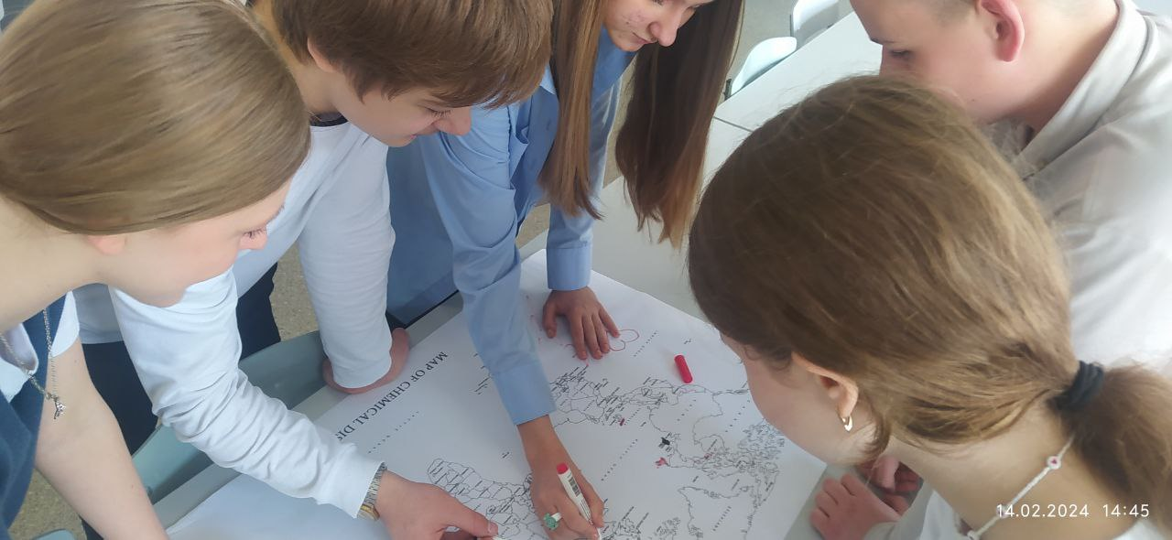
ВИДЫ ПРОЕКТОВ
ЭКСПЕРИМЕНТ
ИЗГОТОВЛЕНИЕ ИНТЕАКТИВНЫХ КАРТ

Slide 8
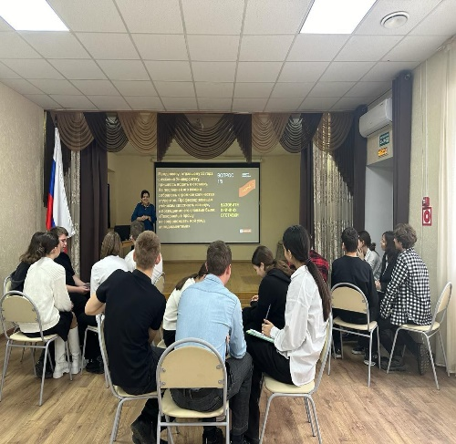
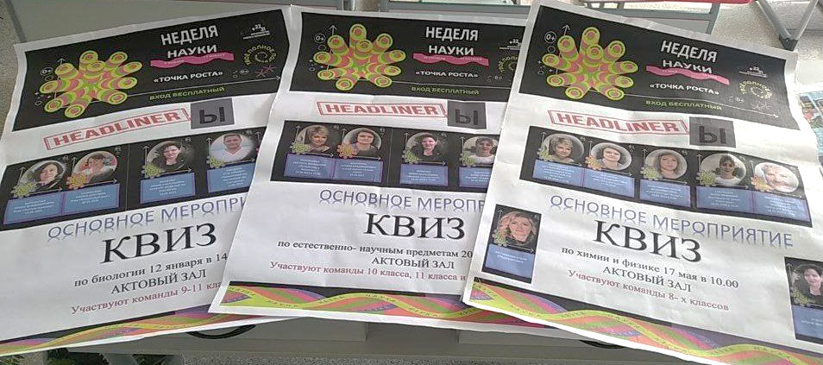
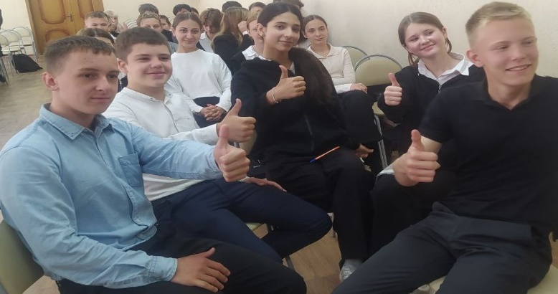
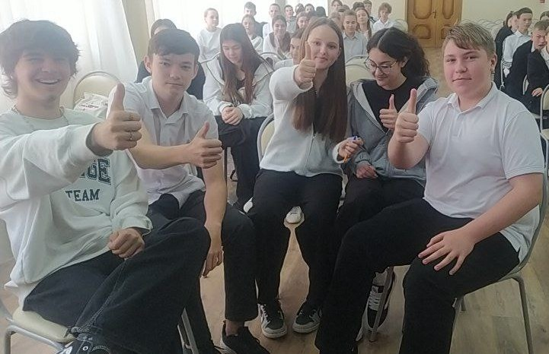
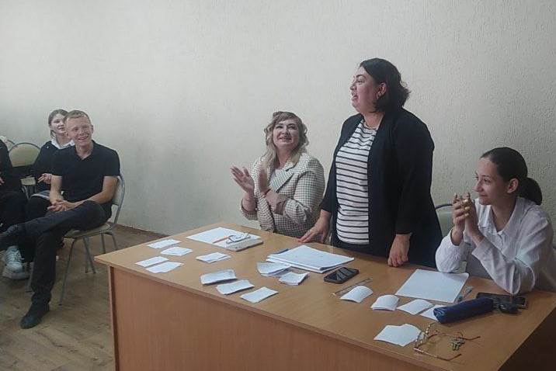
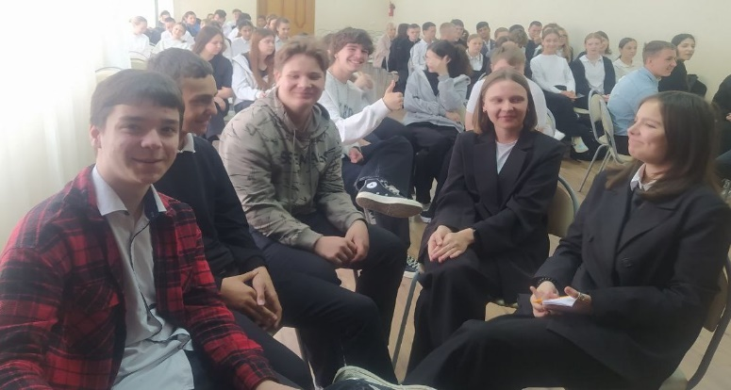
ВИДЫ ПРОЕКТОВ
ПРЕДМЕТНЫЕ КВИЗЫ

Slide 9
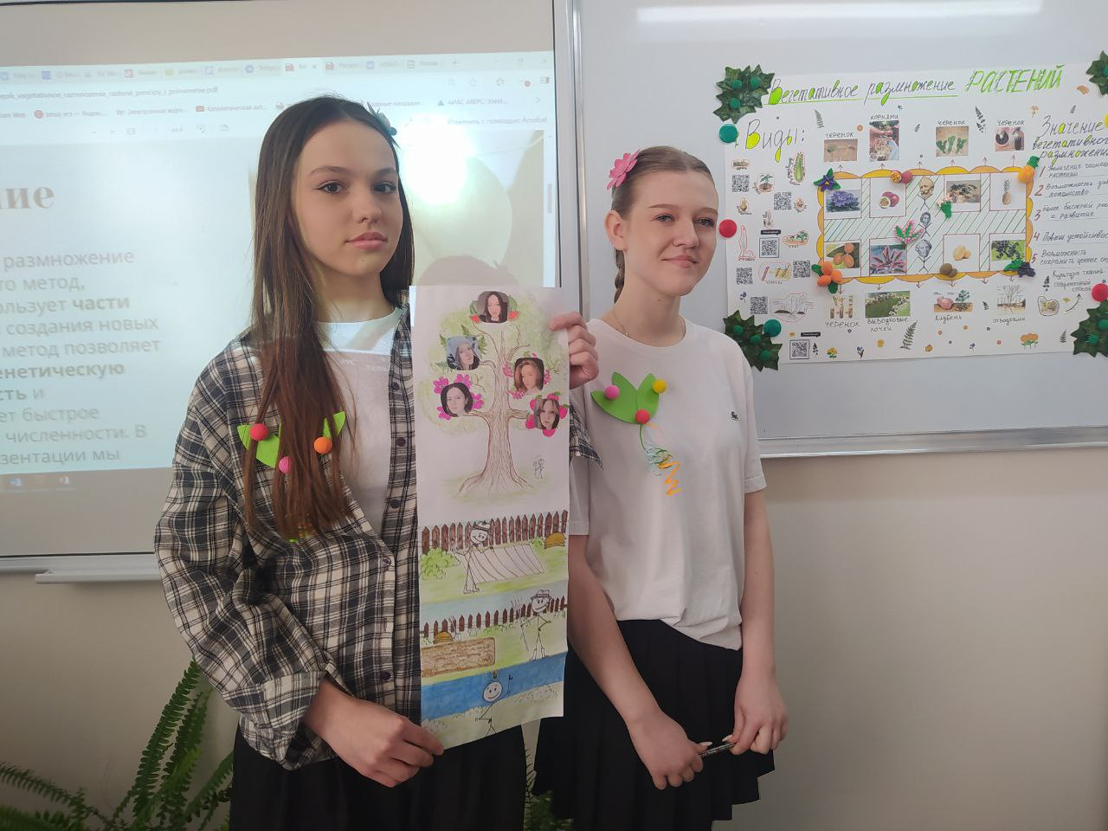
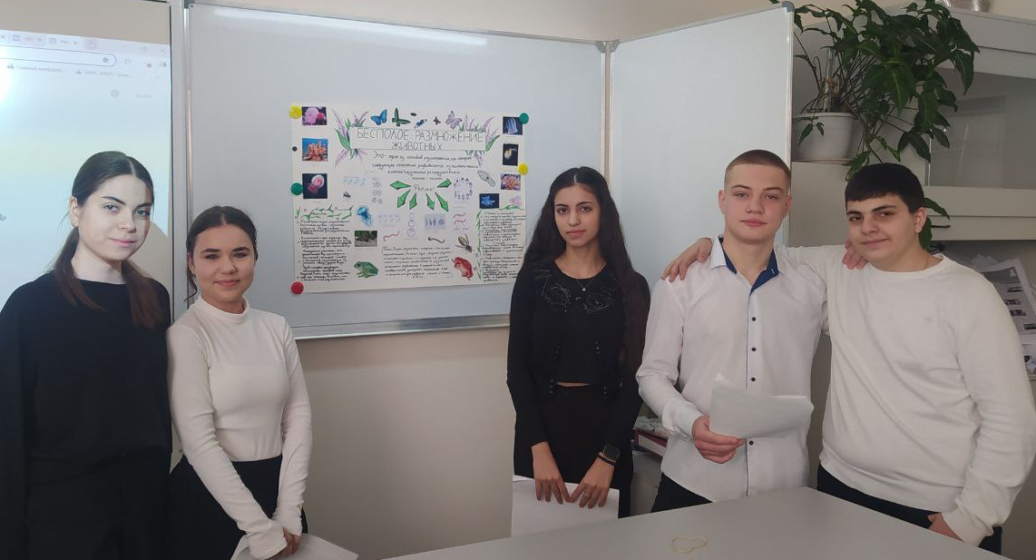
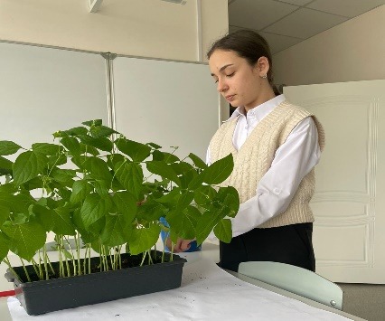
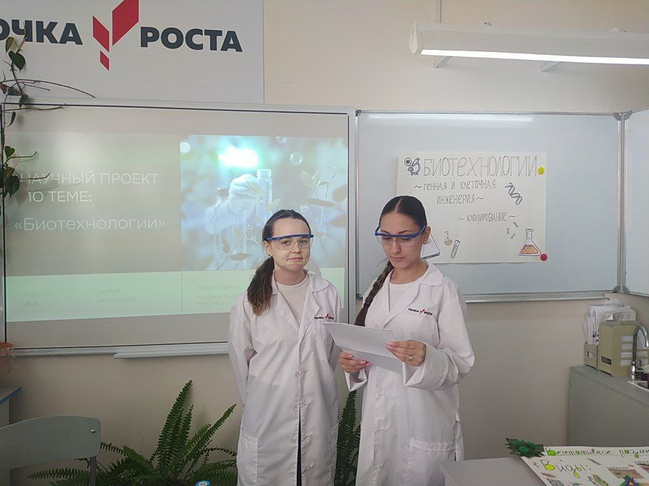
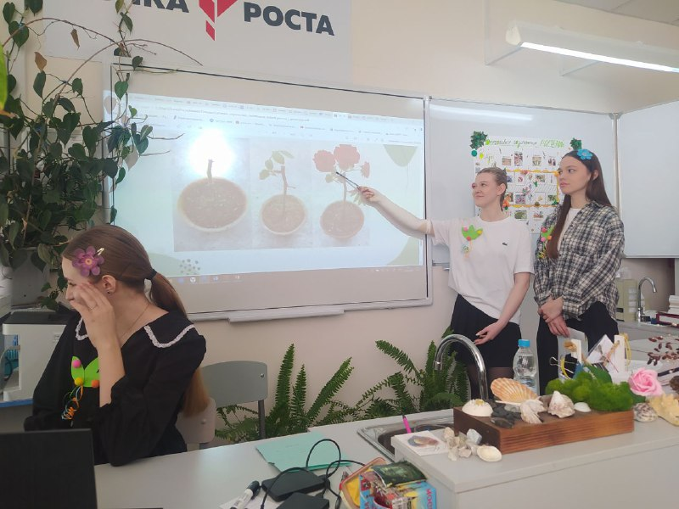
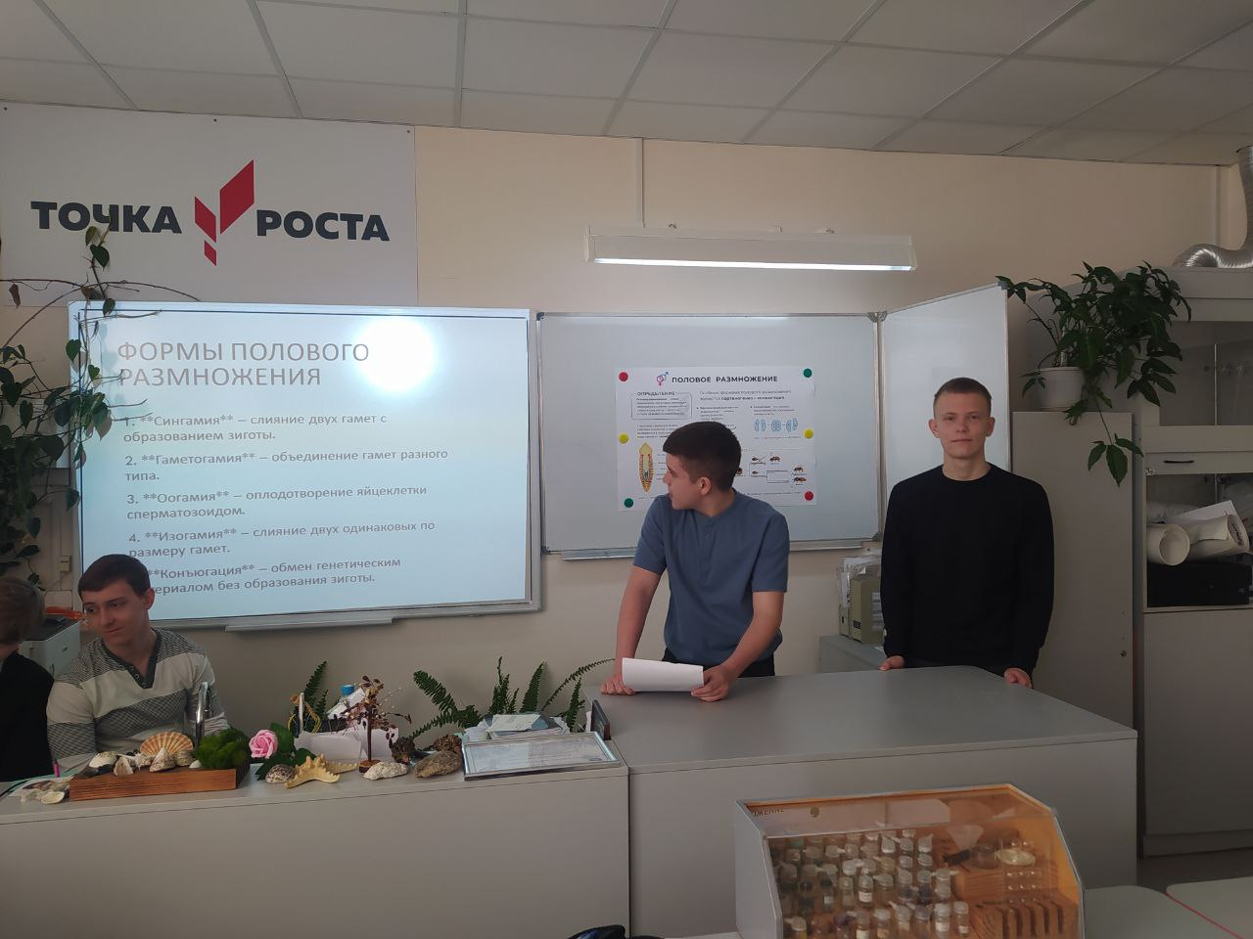
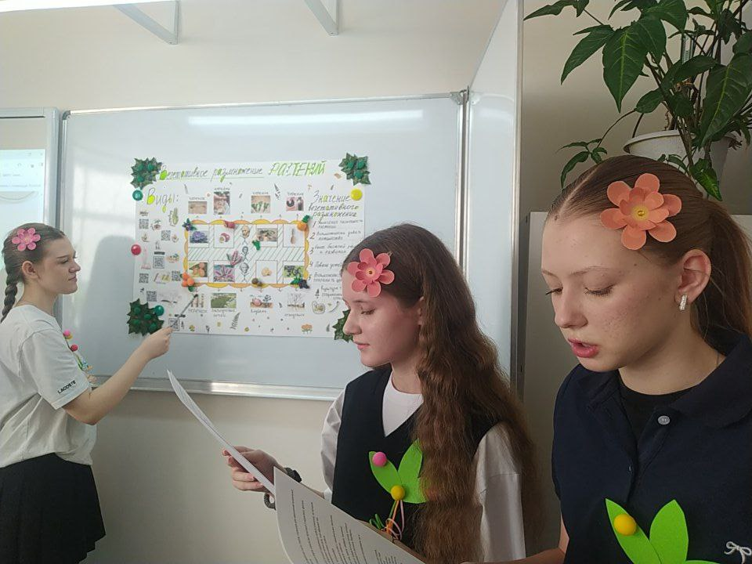
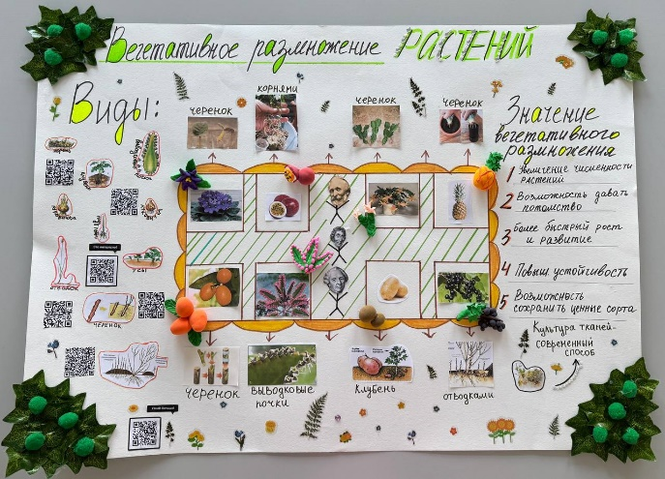
ВИДЫ ПРОЕКТОВ
ПРАКТИКООРИЕНТИРОВАННЫЕ
ТЕМАТИЧЕСКИЕ

Slide 10
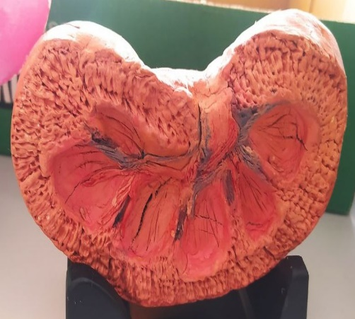
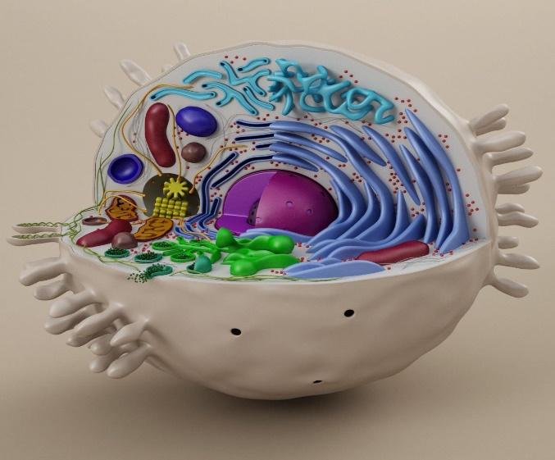
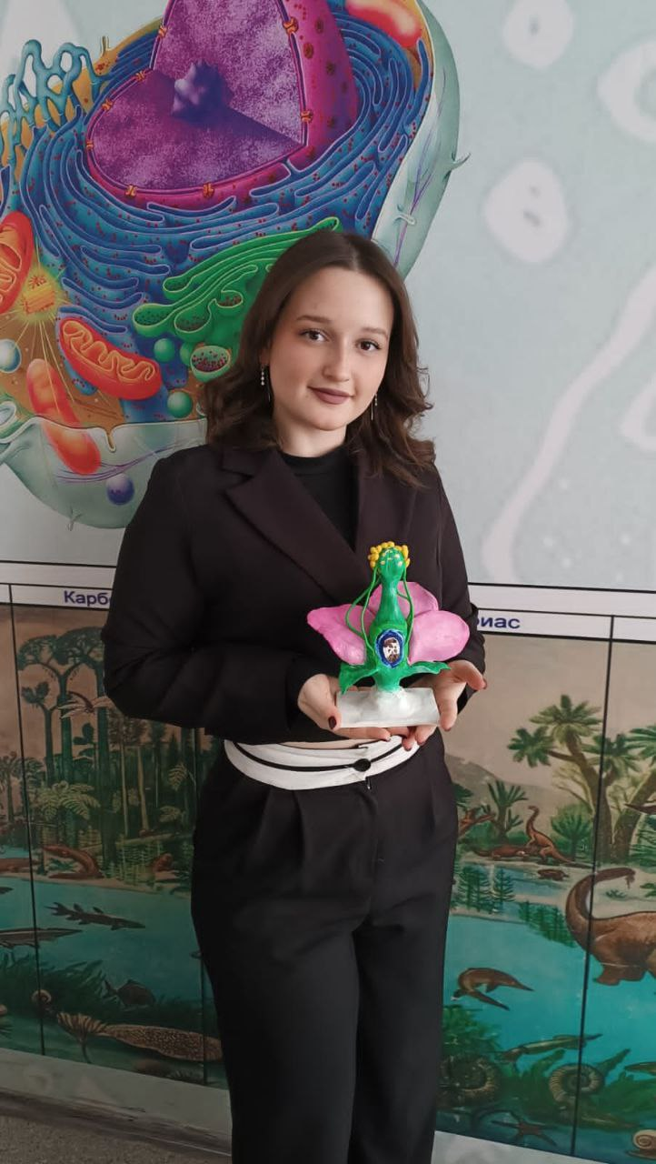
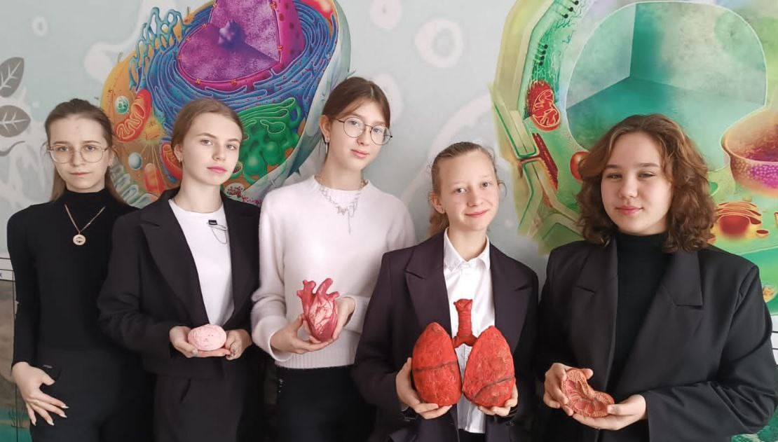
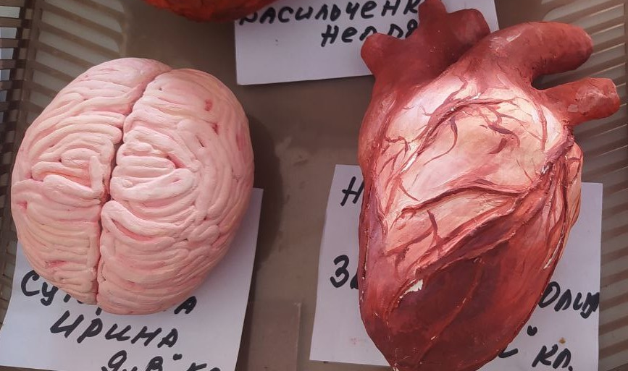
ВИДЫ ПРОЕКТОВ
ИЗГОТОВЛЕНИЕ МУЛЯЖЕЙ
И МОДЕЛЕЙ

Slide 11
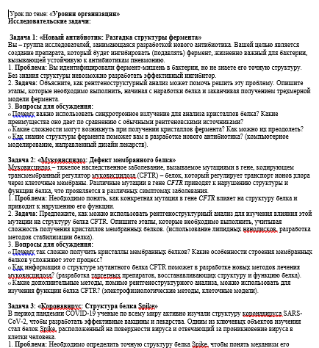
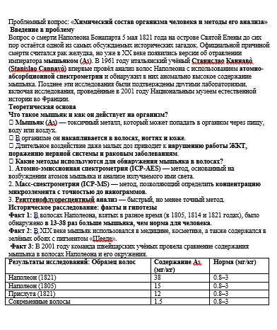
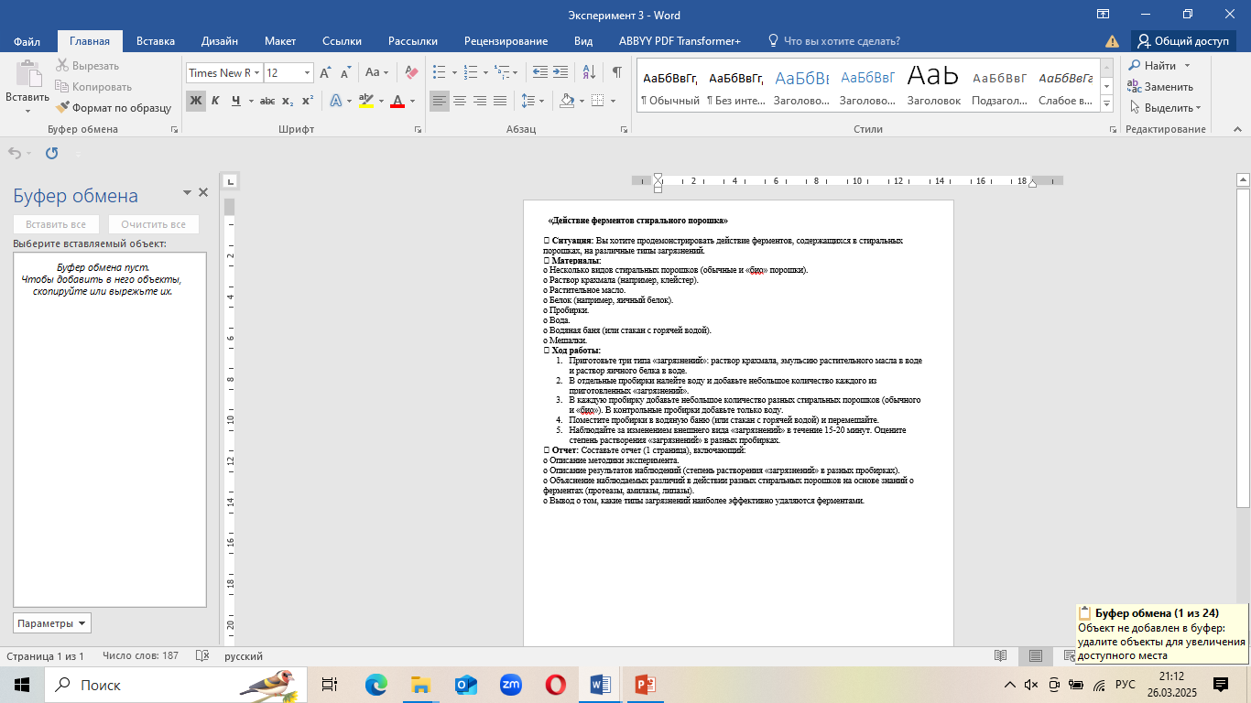
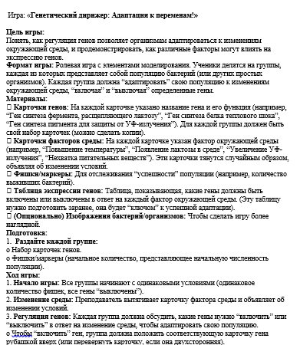
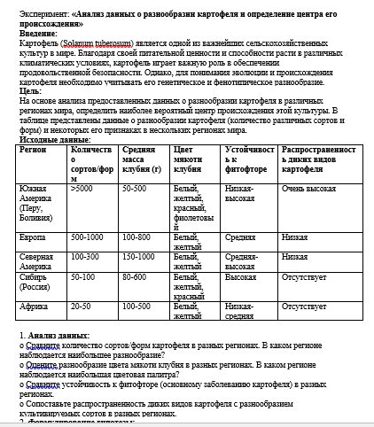
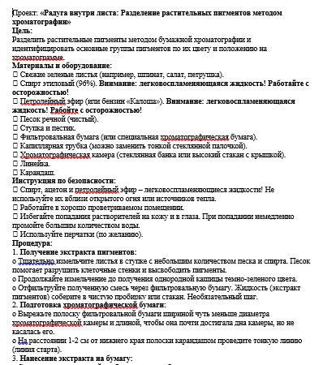
ВИДЫ ПРОЕКТОВ
ПРОЕКТНЫЕ ИГРЫ
ИССЛЕДОВАТЕЛЬСКИЕ ЗАДАЧИ
ВИРТУАЛЬНЫЙ ЭКСПЕРИМЕНТ

Slide 12
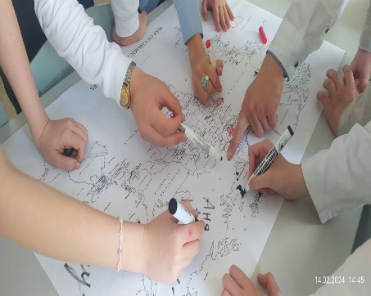
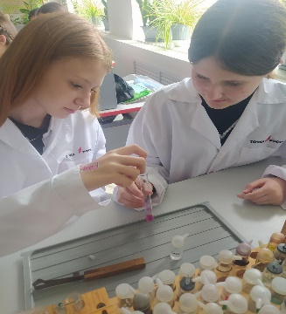
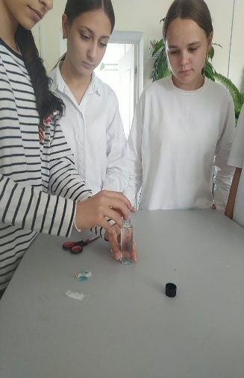
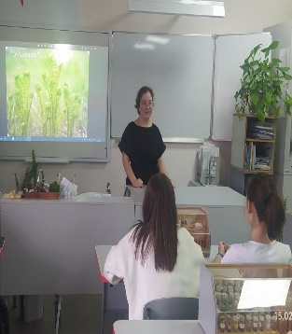
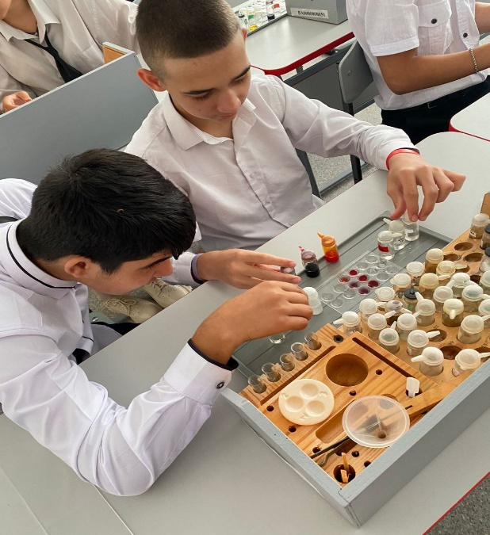
ПРОБЛЕМЫ ВНЕДРЕНИЯ
МЕТОД ПРОЕКТОВ
НЕ УНИВЕРСАЛЕН
ИЗМЕНЕНИЯ В ПРОГРАММЕ
ПОДДЕРЖКА
РОДИТЕЛЕЙ И АДМИНИСТРАЦИИ
ИНДИВИ
ДУАЛЬНОСТЬ УЧАЩИХСЯ
ЗНАНИЯ МОГУТ
БЫТЬ НЕ
ПРОГРАММНЫМИ
КОНСЕРВАТИВНЫЕ ОЖИДАНИЯ
РОДИТЕЛЕЙ
И КОЛЛЕГ
НОВАЯ РОЛЬ
УЧИТЕЛЯ
СНИЖЕНИЕ
ИНТЕРЕСА
У ДРУГИХ ГРУПП
ОЩУЩЕНИЕ
ПОТЕРИ
КОНТРОЛЯ

Slide 13
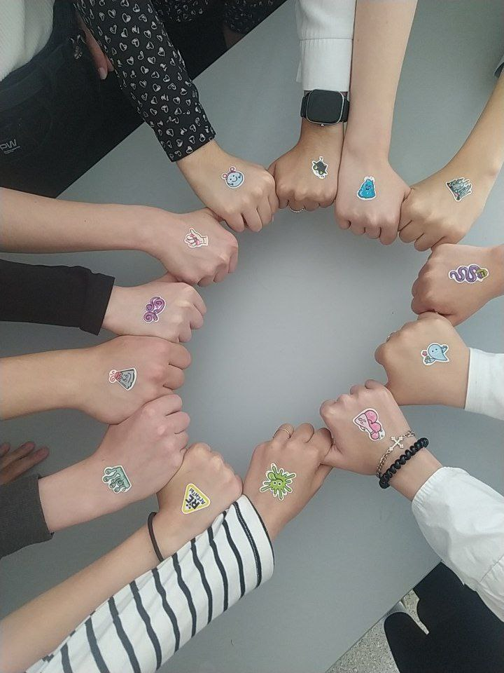
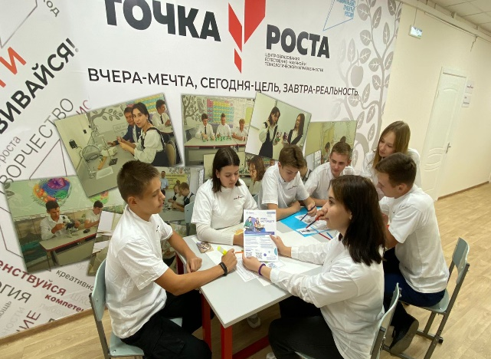
ВИДЫ ОЦЕНИВАНИЯ
ИНДИВИ
ДУАЛЬ
НАЯ
За вклад каждого ученика в общий результат
ПРОЕКТ
НАЯ
Общая оценка команды за весь проект
ГРУП
ПОВАЯ
За вклад каждого ученика дополнительные баллы

Slide 14
РОЛЬ УЧИТЕЛЯ
предоставляет информацию и контролирует ход работы
анализирует проблемы и
предлагает пути их решения
ЭКСПЕРТ
КОУЧ
НАСТАВНИК
КОНСУЛЬТАНТ
ФАСИЛИТАТОР
демонстрирует личный пример, делится опытом, выявляет потребности группы и оказывает помощь
поддерживает диалог, задает вопросы,
стимулирует интеллектуальную активность
организатор работы группы,
управляет, соблюдает правила

Slide 15
«Если Вам нравится то, чем Вы занимаетесь –
Вы обязательно добьетесь успеха» Альберт Швейцер

